Slide 1
ỦY BAN NHÂN DÂN HUYỆN TIÊN LÃNG
TRƯỜNG TIỂU HỌC VINH QUANG
Chào mừng các thầy cô giáo về dự giờ tiết học
Tiếng Việt 2
GV: Đào Thị Hiệp
Đơn vị: Trường Tiểu học Vinh Quang

Slide 2
Khởi động

Slide 3
Thứ Hai ngày 21 tháng 10 năm 2024
Tiếng Việt
Đọc
Tiết 25: Bài 13:Yêu lắm trường ơi!

Slide 4
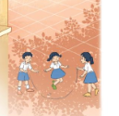

Slide 5
Yêu lắm trường ơi!
1
4
5

Slide 6
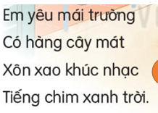
Yêu lắm trường ơi!

Slide 7
Xôn xao: tả âm thanh, tiếng động từ nhiều phía xen lẫn nhau.
Khúc nhạc: Là một đoạn nhạc trong bài

Slide 8
Yêu lắm trường ơi!
1

Slide 9
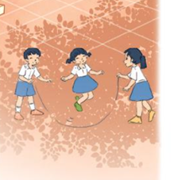
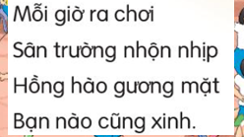
Yêu lắm trường ơi!

Slide 10
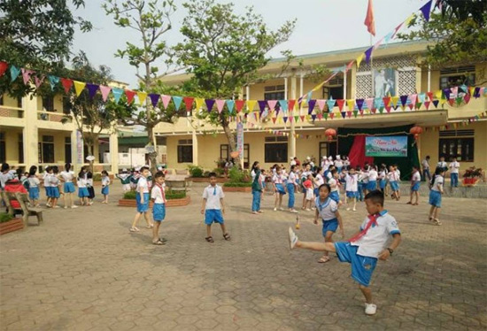
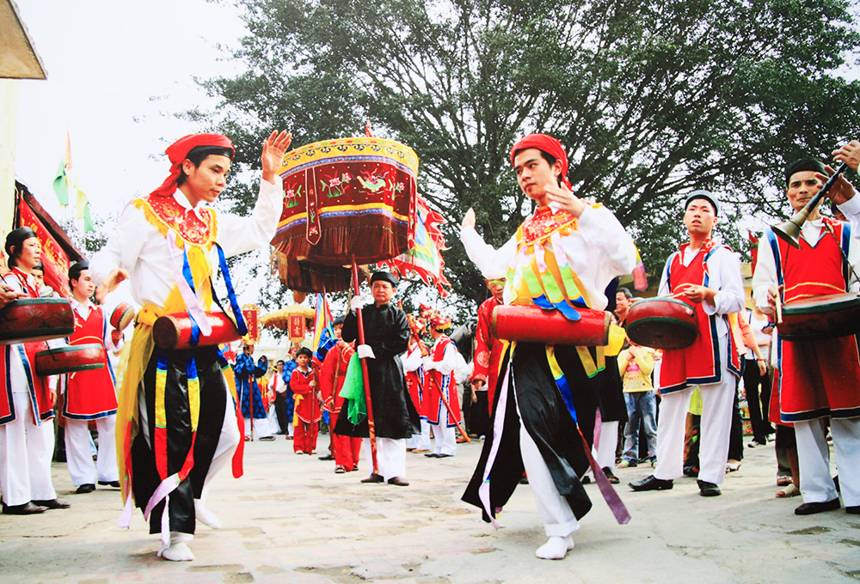
Nhộn nhịp: Cảnh nhiều người qua lại hoặc cùng tham gia hoạt động.

Slide 11
Yêu lắm trường ơi!

Slide 12
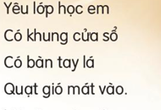
Yêu lắm trường ơi!

Slide 13
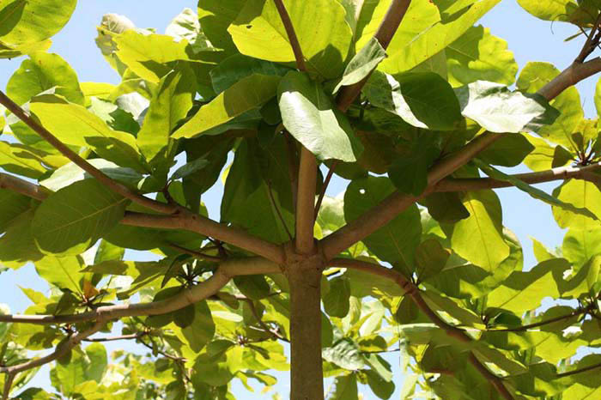
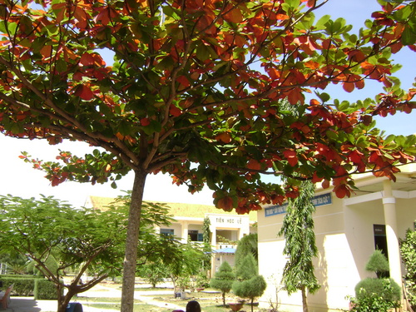
Bàn tay lá: Cành lá xòe như một bàn tay.

Slide 14
Yêu lắm trường ơi!

Slide 15
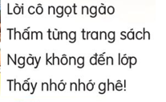
Yêu lắm trường ơi!
4

Slide 16
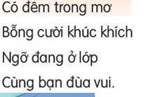
Yêu lắm trường ơi!
5

Slide 17
Cười khúc khích: Từ gợi tả tiếng cười nhỏ và liên tiếp, biểu lộ sự thích thú.

Slide 18
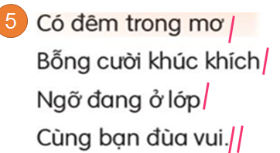
Yêu lắm trường ơi!
5

Slide 19
Yêu lắm trường ơi!

Slide 20
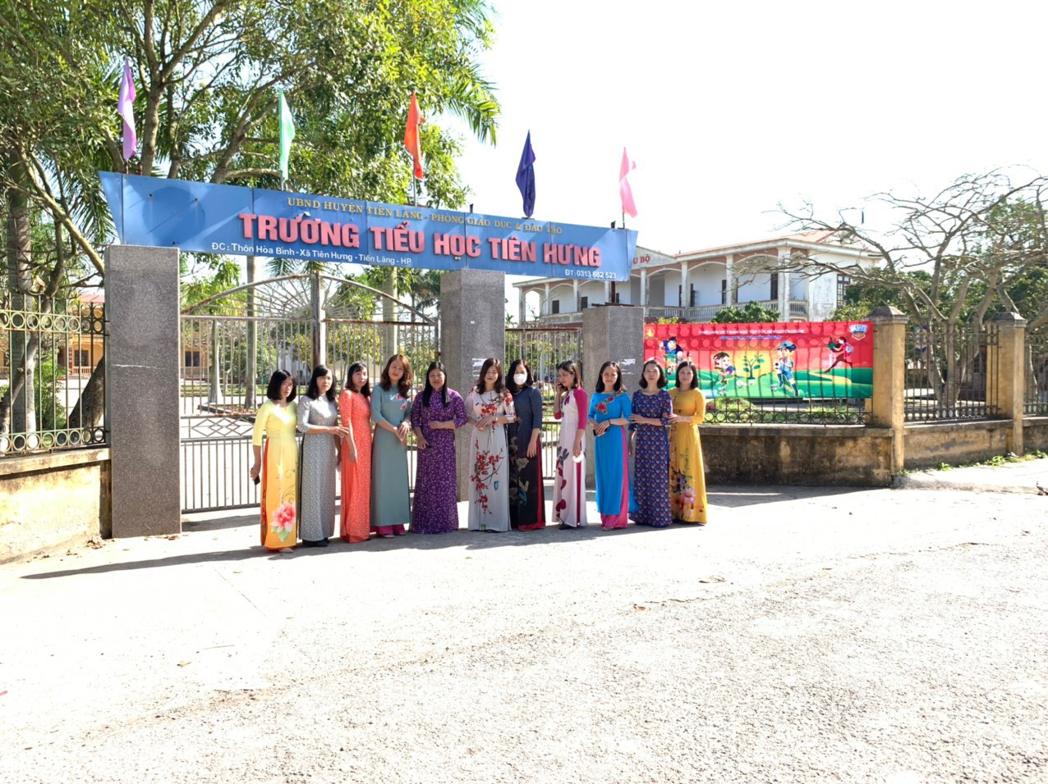

Slide 21
1. Đọc đoạn 4 bài thơ: “Yêu lắm trường ơi!
Lời cô ngọt ngào
Thấm từng trang sách
Ngày không đến lớp
Thấy nhớ nhớ ghê!

Slide 22
2. Bài “ Yêu lắm trường ơi” có mấy khổ thơ?
Đáp án: 5 khổ

Slide 23
Nhộn nhịp nghĩa là gì?
Nhộn nhịp: Cảnh nhiều người qua lại hoặc cùng tham gia hoạt động.

Slide 24
4. Tiên học lễ, hậu học văn
Mái gì dạy dỗ chúng em nên người?
Là gì?
Đáp án: Mái trường

Slide 26
XIN TRÂN TRỌNG CẢM ƠN!

